Slide 1
GGY214 YAPI BİLGİSİ VE MALİYET ANALİZİ
Dr. Mustafa YILMAZ
Ankara Üniversitesi UBF Gayrimenkul Geliştirme ve Yönetimi Bölümü

Slide 2
YAPI MALİYETİ
Temel Tanımlar;
Birim fiyat analizi;
Bir imalat kalemini oluşturan malzeme, makine, işçilik, nakliye, ekipman gibi girdilerin o imalat kaleminin bir birimi içindeki miktarları ile o girdilerin rayiç fiyatlarının çarpımlarının toplamıyla elde edilen tutara % oranında kar eklenmek suretiyle o imalatın birim fiyatının belirlendiği analizdir.

Slide 3
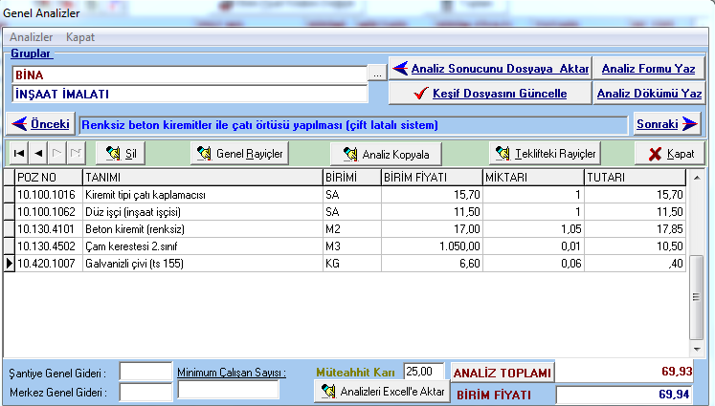
YAPI MALİYETİ
Temel Tanımlar;
Birim fiyat analizi;

Slide 4
YAPI MALİYETİ
Temel Tanımlar;
Birim fiyat poz numaraları;
Rayiçler
İşçilikler
Taşıtlar
İnşaat makine ve araçları
İnşaat malzemeleri
Yükleme-boşaltma-istif
Harç hazırlama
El ile yapılan kazılar
Makine ile yapılan kazılar
Beton
Fore kazıklar
Taş işleri
Duvar işleri
Çatı örtüleri
(10.100.xxxx)
(10.110.xxxx)
(10.120.xxxx) (10.130.xxxx-10.450.xxxx) (15.100.xxxx)
(19.100.xxxx)
(15.115.xxxx)
(15.120.xxxx)
(15.150.xxxx)
(15.140.xxxx)
(15.210.xxxx)
(15.220.xxxx) (15.302.xxxxx)
(01.)
(02.)
(03.)
(04.)
(Y.09.)
(10.)
(14.001-14.023)
(Y.15.)
(Y.16.050-Y.16.060)
(Y.16.060-Y.16.070) (Y.17.)
(Y.18.001-Y.18.200)
(Y.18.200-Y.18.2²4³6)

Slide 5
YAPI MALİYETİ
Temel Tanımlar;
Birim fiyat poz numaraları;
Su ve ısı yalıtımı
Kalıp
Kalıp-İş iskelesi
Ahşap çatı
Ahşap kapı-pencere
Demir imalat
PVC imalat
Alüminyum imalat
Boya-badana
Döşeme-duvar kaplamaları
Sıva işleri
Mozayik ve şap işleri
Cam işleri
Kapı pencere aksesuarı
(15.255.xxxx-15.270.xxxx) (15.180.xxxx)
(15.185.xxxx)
(15.300.xxxx) (15.510.xxxx-15.515.xxxx) (15.160.xxx-15.550.xxxx)
(15.455.xxxx)
(15.460.xxxx)
(15.540.xxxx) (15.365.xxxx-15.445.xxxx) (15.275.xxxx)
(15.450.xxxx)
(15.470.xxxx) (15ç465.xxxx)
(Y.18.461-Y.19.085)
(Y.21.001-Y.21.040)
(Y.21.050-Y.21.051) (Y.21.101)
(Y.22.)
(Y.23.001-Y.23.240) (Y.23.241)
(Y.23.244)
(Y.25.)
(Y.26.)
(27.501-Y.27.562)
(27.565-Y.27.587) (Y.28.)
(29.A-29.C)

Slide 6
YAPI MALİYETİ
Metraj;
Metraj çıkarılması;
Bir yapının
metrajının çıkarılabilmesi için maliyeti
hesaplanacak her ürünün, tüm üretim teknolojisi, boyutları vb. bilgilerinin eksiksiz bilinmesi gerekmektedir.
Projesi ve detay çizimleri tam olmalıdır.
Proje ve mahal listeleri yardımıyla öncelikle
yapının listesi
tamamında hangi işlerin yapılacağının bir hazırlanmalıdır.

Slide 7
YAPI MALİYETİ
Metraj;
Metraj çıkarılması;
Listedeki her iş kaleminin birim fiyat poz numaraları, birim fiyat tarifleri ve o yılki birim fiyat rayiçlerinin bulunup kaydedilmesi gerekmektedir.
Bu aşamadan sonra, her imalatın proje üzerinden miktarları hesaplanır. Bulunan miktarlar bir metraj tablosunda işin adı, poz numarası, ve birim fiyatları ile birlikte yazılarak
fiyatlandırılır.
Bu tabloda farklı mahallerdeki aynı imalat kalemleri poz numarası altında toplanmalıdır.
tek bir

Slide 8
YAPI MALİYETİ
Metraj;
Metraj hazırlanırken dikkat edilmesi gerekenler;
Metraj hazırlanırken yapılan en sık hata, bazı yapı elemanları miktarının olması gerekenden az ya da fazla olmasıdır. Bu durum, daha çok bazı elemanların unutulması veya birden fazla yazılmasıyla meydana gelmektedir.
Bu nedenle aynı olan elemanlar metraja başlamadan tespit edilerek aynı renge boyatılarak veya aynı numaralar verilerek sınıflandırılmasında fayda sağlayacaktır.
Boyutları ifade eden rakamlar, elemanın birimine uygun şekilde yazılmalıdır.
Örneğin 2,00 m; 5,20 m²; 4,500 m³; 1,500 ton.

Slide 9
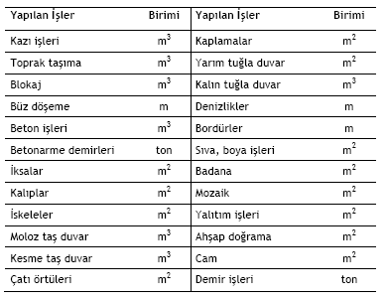
YAPI MALİYETİ
Metraj;
Bazı yapı elemanlarının metraja esas ölçüm birimleri;

Slide 10
YAPI MALİYETİ
Metraj;
Metraj cetvellerinin doldurulması;
Yapılan metrajın kontrolü esnasında işlemlerin takip edilebilmesi kolay olmalıdır. Yani, hangi değerin nereden alındığı kolay anlaşılır nitelikte olmalıdır.
Metrajı yapılacak olan elemanlar, taşıyıcı eleman aksları, kat ve yer isimleri ile yeterince tanımlanmalıdır.
Yapının birden fazla bölümünde bulunan elemanların metrajında, her bölüme ait eleman miktarları ara toplamlar alınarak belirlenmelidir.
Örneğin; beton metrajı yapılırken temel, kolon, döşeme ve kiriş betonları metraj cetveli üzerinde ayrı ayrı görülebilmelidir.

Slide 11
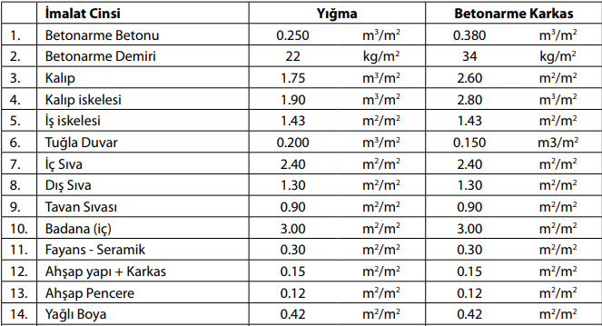
YAPI MALİYETİ
Metraj;
Pratik metraj değerleri;

Slide 12
Kaynakça
Arslan, M., 2015. Yapı Teknolojisi 1 (3. Baskı), Seçkin Yayıncılık, Ankara.
Arslan, M., 2015. Yapı Teknolojisi 2 (3. Baskı), Seçkin Yayıncılık, Ankara.
Banz, H., 1979. Building Construction Details Practical Drawings, Von Nostrand Reinhold Company, New York, USA
Francis, D. ve Ching, K., 2000. Yapı, Bilim Yayınevi, İstanbul.
Griffith, A. and Watson, P., 2003. Construction Management: Principles and Practice, Palgrave.
Güner, M.S., 2001. Yapı Bilgisi (Yapı Teknolojisi I-II), Aktif Yayınevi, İstanbul.
Harrison, C.B., 1992. Problems in Roofing Design, Butterworth Architecture, London, UK.

Slide 13
Kaynakça
Kymmell, W., 2008. Building Information Modeling: Planning and Managing Construction Projects with 4D CAD and Simulations, 1st Edition, McGraw-Hill Construction Series, Set 2, USA
Mann, A.P., 1989. Illustrated Residential and Commercial Construction, Prentice Hall Englewood Cliffs, New Jersey, USA.
Mindham, C.N., 1994. Roof Construction and Loft Conversion, Blackwell Scientific Publications, London, UK.
Pancarcı A. ve Öcal, M.E., 2009. Yapı İşletmesi ve Maloluş Hesapları, Birsen Yayınevi, İstanbul.
Uğur, L.O., 2009. Yapı Maliyeti Çalışmaları Alter Yayıncılık, Ankara.
Walker, A., 2015. Project Management in Construction, 6th Edition, Wiley-Blackwell, UK.

